Slide 1

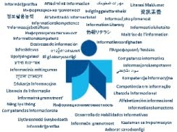




Los programas de ALFIN en Iberoamérica y sus 75 lecciones aprendidas replicables en diferentes contextos
Alejandro Uribe Tirado Profesor-Investigador Escuela Interamericana de Bibliotecología Grupo Información, Conocimiento y Sociedad Universidad de Antioquia
auribe@bibliotecología.udea.edu.co
Doctor e Integrante del Grupo E-Infosfer@ / Universidad de Granada (España) Editor para Colombia del Repositorio Internacional E-LIS
auribe@correo.ugr.es
23-03-07
1

Slide 2

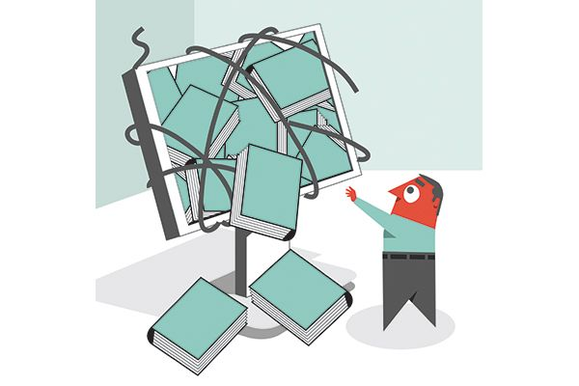
Los programas de ALFIN en Iberoamérica y sus 75 lecciones aprendidas
replicables en diferentes contextos
Profesor-Investigador Alejandro Uribe Tirado
auribe.bibliotecologia.udea@gmail.com - http://alfiniberoamerica.blogspot.com/
Resumen y Contenido:
Preguntas de diagnóstico
75 lecciones aprendidas en Iberoamérica
Diferentes contextos – Diferentes bibliotecas
Consideraciones: Casos y Ejemplos
Conclusiones – Perspectivas – Tema de Agenda…

Slide 3

Los programas de ALFIN en Iberoamérica y sus 75 lecciones aprendidas
replicables en diferentes contextos
Profesor-Investigador Alejandro Uribe Tirado
auribe.bibliotecologia.udea@gmail.com - http://alfiniberoamerica.blogspot.com/
Preguntas de diagnóstico
¿Quiénes son de: bibliotecas universitarias? bibliotecas públicas? Bibliotecas escolares?
¿Quiénes de los asistentes son coordinadores y/o formadores en programas de
Alfabetización Informacional – Competencias Informacionales?
¿Quiénes desarrollan estos programas de Alfabetización Informacional –
Competencias Informacionales trabajando colaborativamente con bibliotecarios
de otras bibliotecas de su misma institución-universidad?
¿Y de otras instituciones-universidades?
Ese trabajo colaborativo se ha centrado en qué aspectos?
(Potencialización del contexto, Enseñanza, Aprendizaje, Evaluación)
¿Aunque en nuestro programa de Alfabetización Informacional –
Competencias Informacionales actualmente no se trabaja interna o externamente
en forma colaborativa, hay disposición a hacerlo
para compartir nuestros logros y aprender de otros?

Slide 4
Los programas de ALFIN en Iberoamérica y sus 75 lecciones aprendidas
replicables en diferentes contextos
Profesor-Investigador Alejandro Uribe Tirado
auribe.bibliotecologia.udea@gmail.com - http://alfiniberoamerica.blogspot.com/
75 lecciones aprendidas ALFIN-COMPINFO en Iberoamérica

Slide 5
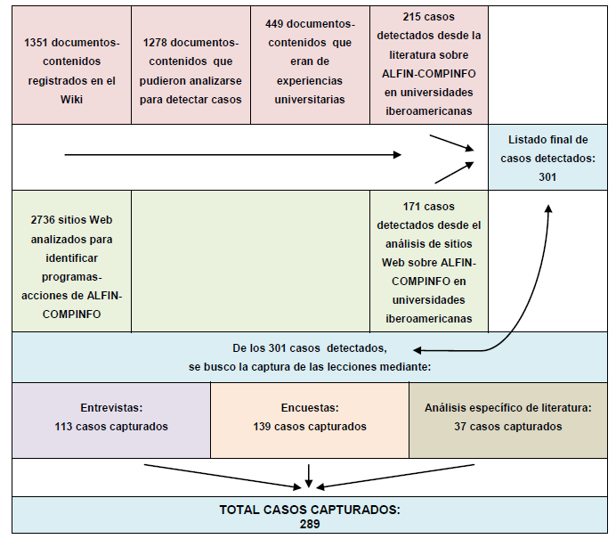
Los programas de ALFIN en Iberoamérica y sus 75 lecciones aprendidas
replicables en diferentes contextos
Profesor-Investigador Alejandro Uribe Tirado
auribe.bibliotecologia.udea@gmail.com - http://alfiniberoamerica.blogspot.com/
75 lecciones aprendidas ALFIN-COMPINFO en Iberoamérica

Slide 6
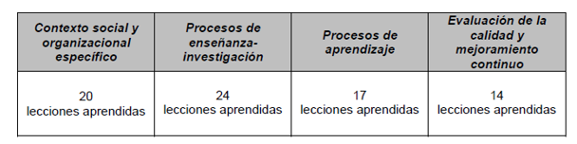

Los programas de ALFIN en Iberoamérica y sus 75 lecciones aprendidas
replicables en diferentes contextos
Profesor-Investigador Alejandro Uribe Tirado
auribe.bibliotecologia.udea@gmail.com - http://alfiniberoamerica.blogspot.com/
75 lecciones aprendidas ALFIN-COMPINFO en Iberoamérica

Slide 7
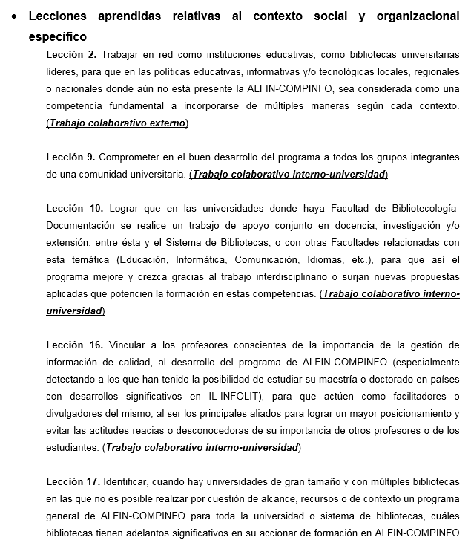
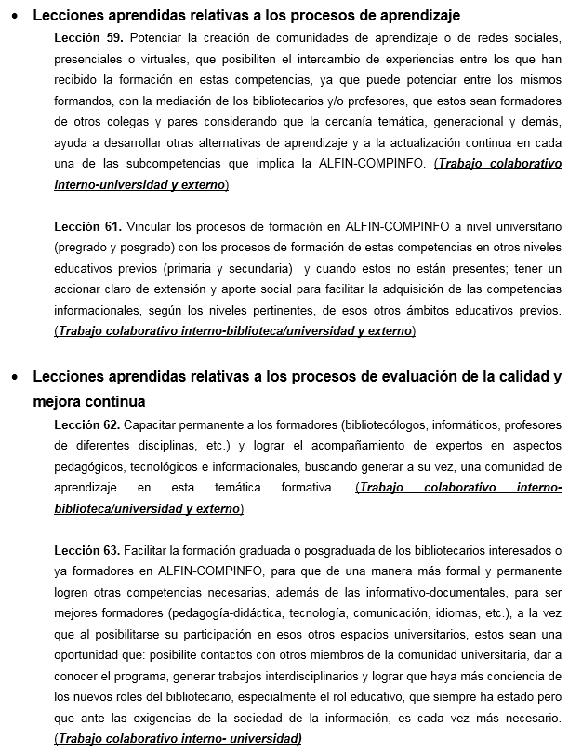
Los programas de ALFIN en Iberoamérica y sus 75 lecciones aprendidas
replicables en diferentes contextos
Profesor-Investigador Alejandro Uribe Tirado
auribe.bibliotecologia.udea@gmail.com - http://alfiniberoamerica.blogspot.com/
75 Lecciones aprendidas 18 Lecciones aprendidas con énfasis en lo colaborativo

Slide 8
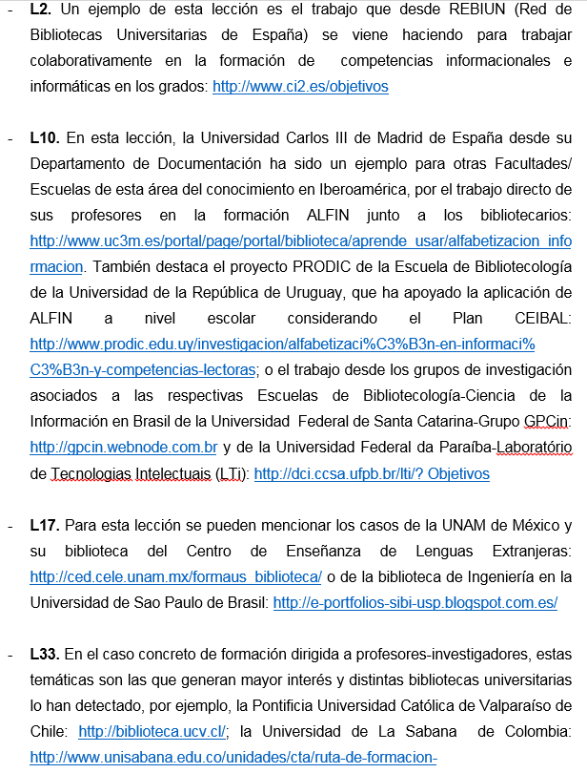
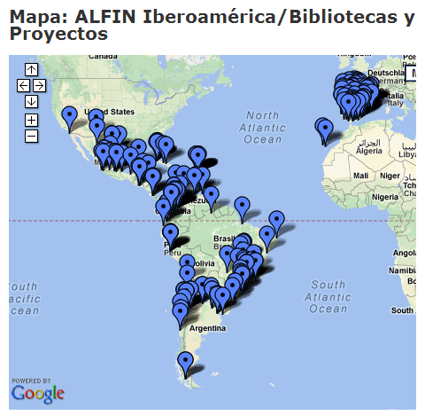
Los programas de ALFIN en Iberoamérica y sus 75 lecciones aprendidas
replicables en diferentes contextos
Profesor-Investigador Alejandro Uribe Tirado
auribe.bibliotecologia.udea@gmail.com - http://alfiniberoamerica.blogspot.com/
Lecciones aprendidas - CASOS

Slide 9
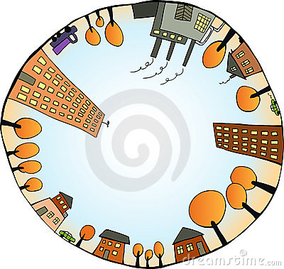

Los programas de ALFIN en Iberoamérica y sus 75 lecciones aprendidas
replicables en diferentes contextos
Profesor-Investigador Alejandro Uribe Tirado
auribe.bibliotecologia.udea@gmail.com - http://alfiniberoamerica.blogspot.com/
Conclusiones: Niveles de trabajo colaborativo en diferentes contextos y bibliotecas
!Sí es posible!
!Sí es posible!
Interno: dentro de la misma biblioteca (como instancia habitual a cargo de estos programas) y de la misma universidad (integrando la biblioteca con otras dependencias universitarias relacionadas: sistemas e informática, desarrollo pedagógico, comunicación y divulgación, etc.)
Externo: colaboración entre bibliotecas-universidades e instituciones que desarrollan estos programas y que pretenden: aprender de otras experiencias, optimizar recursos técnicos y financieros, aprovechar potencialidades de su capital humano, potenciar el mejoramiento de los niveles educativos, etc.

Slide 10
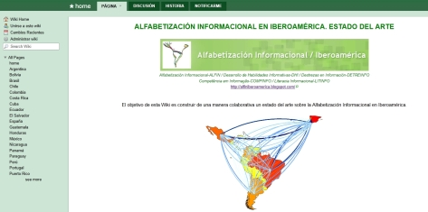
Los programas de ALFIN en Iberoamérica y sus 75 lecciones aprendidas
replicables en diferentes contextos
Profesor-Investigador Alejandro Uribe Tirado
auribe.bibliotecologia.udea@gmail.com - http://alfiniberoamerica.blogspot.com/
Conclusiones: Perspectivas – Tema de Agenda…
Como se evidencia, el trabajo colaborativo es clave para el buen desarrollo de un programa de ALFIN-COMPINFO y en el contexto Iberoamericano ya hay ejemplos concretos que lo realizan, además de oportunidades para llevarlo a cabo.
Este texto-presentación busca finalmente, hacer un llamado para encaminar nuestras acciones en este sentido, especialmente entre bibliotecarios y profesores interesados en el desarrollo de la ALFIN-COMPINFO en nuestros contextos.

Slide 11
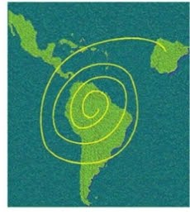
Los programas de ALFIN en Iberoamérica y sus 75 lecciones aprendidas
replicables en diferentes contextos
Profesor-Investigador Alejandro Uribe Tirado
auribe.bibliotecologia.udea@gmail.com - http://alfiniberoamerica.blogspot.com/
Referencias y sitios recomendados:
                ALFIN / Iberoamérica
                Wiki: ALFIN / IBEROAMÉRICA
                Círculo G+: ALFIN / IBEROAMÉRICA
                G. Facebook: ALFIN / IBEROAMÉRICA
                Grupo Google: ALFIN / IBEROAMÉRICA
                Linkedin: ALFIN / IBEROAMÉRICA
                P. Facebook: ALFIN / IBEROAMÉRICA
                Twitter: ALFIN / IBEROAMÉRICA
                Scoopt.it ALFIN / IBEROAMÉRICA
                Pinterest: ALFIN / IBEROAMÉRICA
                Second Life: ALFIN / IBEROAMÉRICA

Slide 12

Los programas de ALFIN en Iberoamérica y sus 75 lecciones aprendidas
replicables en diferentes contextos
Profesor-Investigador Alejandro Uribe Tirado
auribe.bibliotecologia.udea@gmail.com - http://alfiniberoamerica.blogspot.com/
PREGUNTAS, INQUIETUDES Y COMENTARIOS
!MUCHAS GRACIAS!
Alejandro Uribe Tirado Profesor-Investigador Escuela Interamericana de Bibliotecología Grupo Información, Conocimiento y Sociedad Universidad de Antioquia
auribe.bibliotecología.udea@gmail.com
Doctor e Integrante del Grupo E-Infosfer@ / Universidad de Granada (España) Editor para Colombia del Repositorio Internacional E-LIS
auribe@correo.ugr.es
23-03-07
12

